Slide 1
Fundamentos de Base de Dados
Introdução Modelo Relacional
Pedro Nogueira Ramos
(Pedro.Ramos@iscte.pt)
ISTA/ DCTI

Slide 2
Modelo Relacional
Uma base de dados é um conjunto de informação estruturada de tal forma que, para além de outras funcionalidades, se torna muito simples e eficiente consultá-la e mantê-la (alterar, apagar e acrescentar).
O modelo relacional é uma forma de estruturar a informação através de tabelas.
Uma tabela não é mais do que um conjunto de linhas e colunas, à semelhança das folhas de cálculo.

Slide 3
Tabela
Uma tabela tem colunas (atributos) e linhas (registos).
Tabela: Cliente
Número | Nome | Morada
001 | João | NULL
013 | Ana | NULL
056 | Luís | NULL
Um valor é armazenado na intersecção entre uma linha e um atributo, e pode assumir o valor NULL (ausência de valor).

Slide 4
Coluna (atributo)
Quando se cria uma coluna é possível definir:
O tipo de dados (inteiro, varchar, date, timestamp ….);
Se é ou não de preenchimento obrigatório (Mandatory/Null);
Se pode ou não admitir valores repetidos (Unique);
Valores por omissão;
Etc.
Número | Nome | Morada
001 | João | NULL
013 | Ana | NULL
056 | Luís | NULL
Número de Cliente: inteiro, obrigatório, unique
Nome: varchar(200), obrigatório, repetidos
Morada: varchar(500), facultativo, repetidos

Slide 5
Chave Primária (I)
Todas as tabelas têm de possuir uma chave primária.
Chave Primária: coluna (ou colunas) que permite identificar uma linha de uma tabela, ou seja, que não pode ter valores repetidos.
Escolhemos Número para chave porque não queremos que existam dois clientes com o mesmo número.
Número | Nome | Morada
001 | João | NULL
013 | Ana | NULL

Slide 6
Chave Primária (II)
Sala de Cinema
Apenas o conjunto {Fila, Lugar} garante que identificamos apenas uma linha.
Fila | Lugar | Ocupado?
A | 1 | sim
A | 2 | não
B | 1 | não
Cliente
Número | Nome | Morada | BI
001 | João | NULL | 1234567
013 | Ana | NULL | 7654321
É obrigatório optar por uma única chave ! (Bi fica Unique)
Chaves Candidatas (ou Alternativas)

Slide 7
Critérios para adopção de uma Chave Primária
Atributos familiares ao utilizador
Domínio Numérico (por razões de eficiência)
Apenas um atributo (por razões de eficiência)
Preenchimento Obrigatório
Desenhar uma base de dados é criar as tabelas de modo a que se consiga consultar (cruzar) toda a informação, sem que haja informação repetida (redundante) e garantindo que toda a informação pode ser encontrada.

Slide 8
Um exemplo
Pretende-se uma base de dados que sirva de suporte a um “mini facebook” que necessita da seguinte informação:
Guardar sobre os utilizadores o nome, email e país de residência;
Guardar os posts que os utilizadores colocam (o texto e a data e hora em que foram colocados);
A possibilidade de utilizadores dizerem que gostam (like) dos posts colocados por outros;
A possibilidade de utilizadores comentarem posts (guarda-se, para além do texto do comentário, a data e hora em que foram colocados);
Criar grupos de utilizadores, sendo que cada grupo pode ter vários utilizadores, mas apenas um “dono”, e deve ser possível armazenar um texto a descrever o grupo (para além da sua designação).

Slide 9
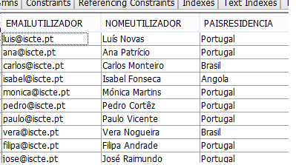
Utilizadores
Chave?
Obrigatório?
Unique?
Mandatory?
Não existem dois emails iguais, logo poderia ser chave primária. Mas não é muito eficiente porque é mau para pesquisas e ordenações (falado mais adiante).

Slide 10
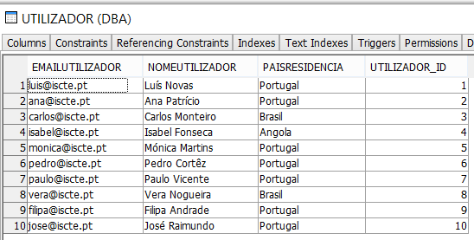
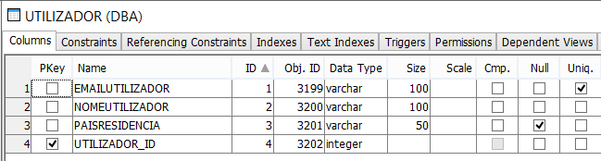
Utilizadores
Garante-se que o email está sempre preenchido e que não tem valores repetidos, ou seja, continua a ser possível usar o email para identificar utilizadores, mas as pesquisas (internamente) ficam mais eficientes.

Slide 11


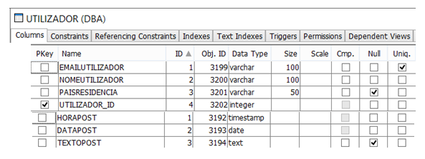
Post de Utilizadores
Mas como é que se indica quem é o autor do post?
Boa alternativa?
E se um utilizador colocar dois post?

Slide 12
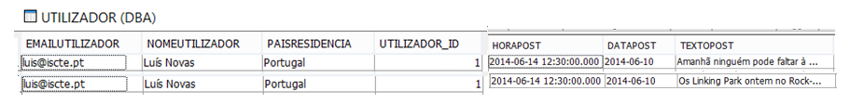
Post de Utilizadores
E se um utilizador colocar dois post?
E a chave primária? … duplicados, para além de ter repetir informação.
E como distingo os post?
Obrigatório…
Boa alternativa?
E se um utilizador colocar três post?

Slide 13
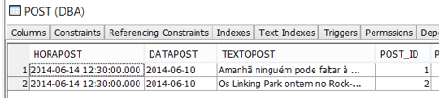
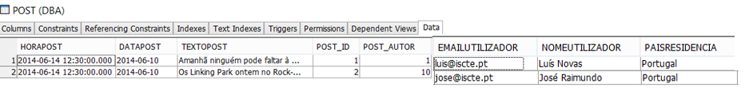
Post de Utilizadores
E se um utilizador colocar três post?
Criar uma tabela para guardar os post, definir uma chave primária …..
… associar cada post a um utilizador ….
É desnecessário repetir a informação do utilizador, basta a chave primária

Slide 14
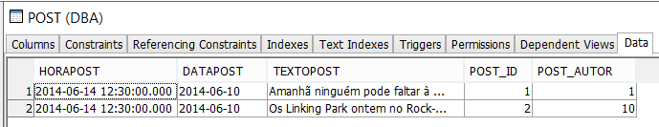
Post de Utilizadores
Criar uma tabela para guardar os post, definir uma chave primária …..
Cruzamento da informação possível devido a
Chave Estrangeira

Slide 15
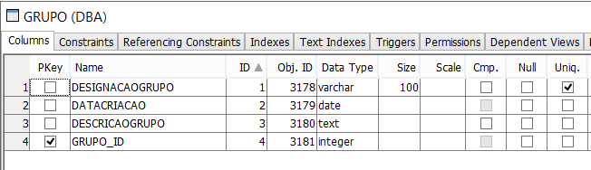
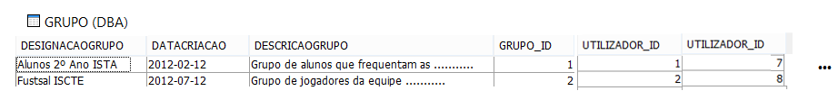
Grupos de Utilizadores
Como associar utilizadores a grupos? É que um grupo pode ter vários utilizadores e um utilizador pode estar em vários grupos ….
Adequado?
Adequado?

Slide 16
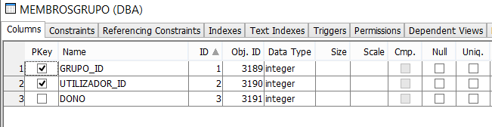
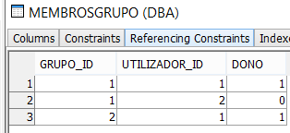
Grupos de Utilizadores
È necessário criar uma nova tabela para associar os registos das duas tabelas.
Uma chave primária,
Duas chaves estrangeiras

Slide 17
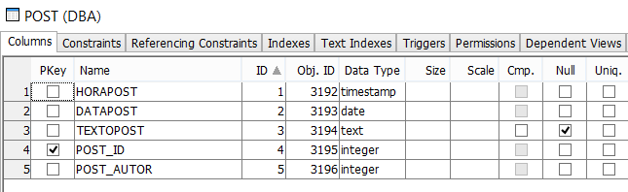
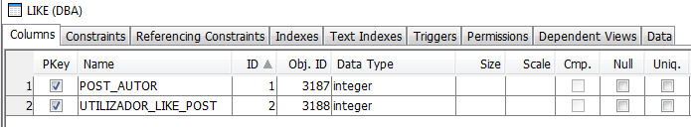
Like

Slide 18
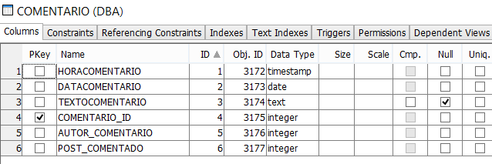
Comentário

Slide 19
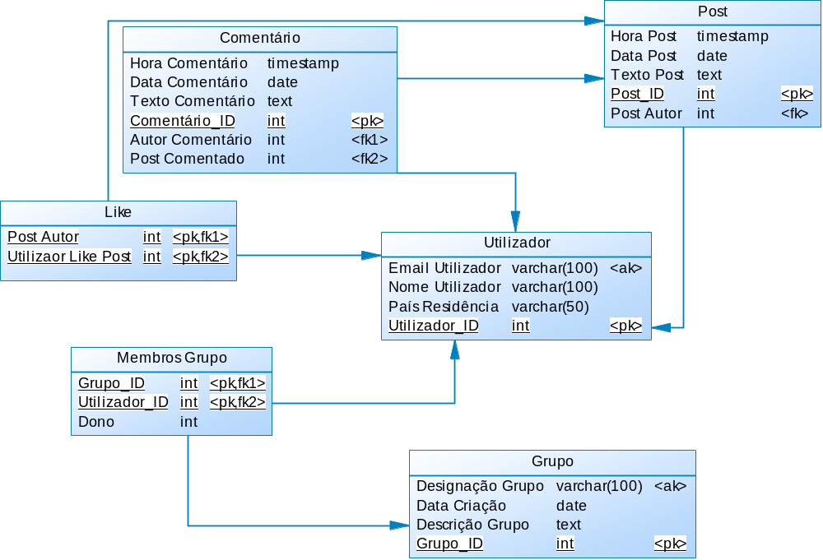
Síntese

